Slide 1

Design Pattern visitor
Sokhna Oumou WADE
Zeinab Abibatou DIALLO
Moustapha Adrien MBOUMBA

Slide 2
Plan de l’exposé
Définition et Fonctionnemment
Avantages et inconvénients
Illustration du pattern
OBJECTIFS

Slide 3
Définition et fonctionnement

Slide 4
Définition
Le Design Pattern Visitor appartient à la famille des patterns comportementaux.
La famille des patterns comportementaux s'intéresse principalement aux comportements entre différents objets.
Visitor est un patron de conception comportemental qui permet d’ajouter de nouveaux comportements à une hiérarchie de classes sans modifier l’existant.
Le visiteur n’est pas un patron très répandu à cause de sa complexité et de la rareté de ses cas d’utilisation.

Slide 5
FONCTIONNEMENT
Le Pattern Visitor permet de séparer des données et les traitements associés pour ces données.
permet à une classe externe d'être informée du type exact d'instances d'un ensemble de classes.
Chaque classe pouvant être « visitée » doit mettre à disposition une méthode publique « accepter » prenant comme argument un objet du type « visiteur ».
La méthode « accepter » appellera la méthode « visite » de l'objet du type « visiteur » avec pour argument l'objet visité.
De cette manière, un objet visiteur pourra connaître la référence de l'objet visité et appeler ses méthodes publiques pour obtenir les données nécessaires au traitement à effectuer (calcul, affichage, etc.).

Slide 6
objectifs

Slide 7
OBJECTIFS
Séparer les traitements du modèle objet.
Définir une nouvelle opération sans changer les classes des éléments sur lesquels il opère.
Effectuer une opération dans un groupe de différents types d'objets
Permettre à un objet visiteur de connaître la référence de l’objet visité et appeler ses méthodes publiques pour obtenir les données nécessaires au traitement à effectuer.

Slide 8
AVANTAGES ET INCONVENIENTS

Slide 9
AVANTAGES
Permet d’ajouter des opérations à la structure d’un Composite sans modifier la structure elle-même.
L’ajout de nouvelles opérations est relativement facile (des fonctionnalités différentes se trouvent dans des visiteurs différents).
Le code des opérations exécutées par le Visiteur est centralisé.
Des équipes différentes peuvent travailler sur des fonctionnalités différentes sans gêner les autres équipes.

Slide 10
INCONVENIENTS
Cela nécessite une nouvelle classe Visiteur pour chaque action.
Les visiteurs n’ont parfois pas les accès nécessaires aux attributs ou méthodes privés des éléments qu’ils sont censés manipuler.
La mise à jour des visiteurs chaque fois qu’une classe est ajoutée ou retirée de la hiérarchie des éléments.

Slide 11
ILLUSTRATION DU pattern
Code + explication

Slide 12
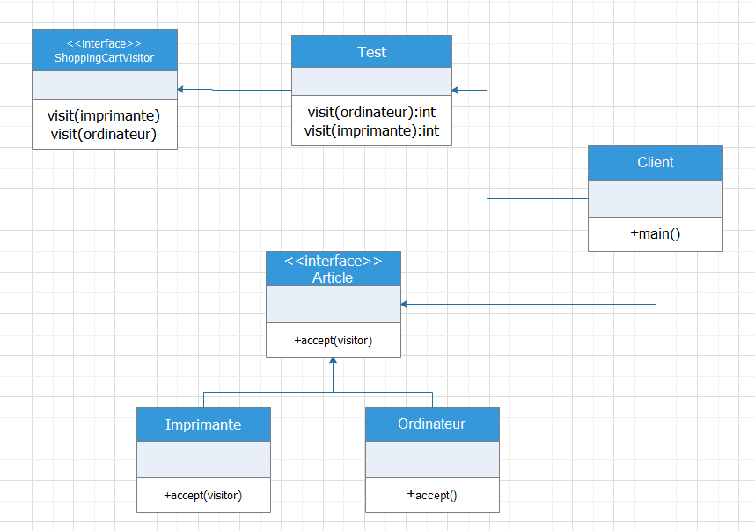

Slide 13
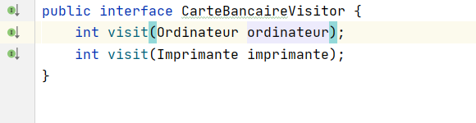
Explication
Code
Déclarons l’interface CarteBancaireVisitor avec deux méthodes visit, une pour chaque classe d’élément concret qui existe dans notre programme.

Slide 14
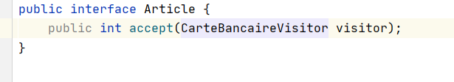
Explication
Code
Déclarons interface Article ,avec la méthode « accept ». Cette méthode prend un visitor en paramètre.

Slide 15
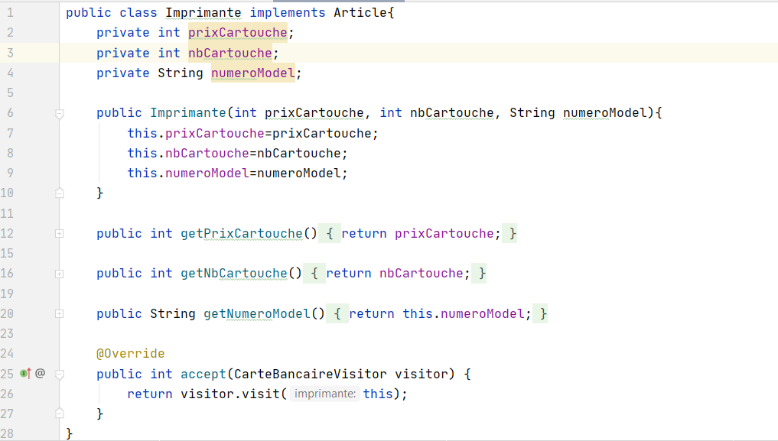
Explication
Implémentons la méthode accept dans toutes les classes des éléments concrets(Ordinateur et Imprimante dans notre exemple). Cette méthode redirige l’appel vers la méthode de visite de l’objet visiteur qui correspond à la classe de l’élément actuel.

Slide 16
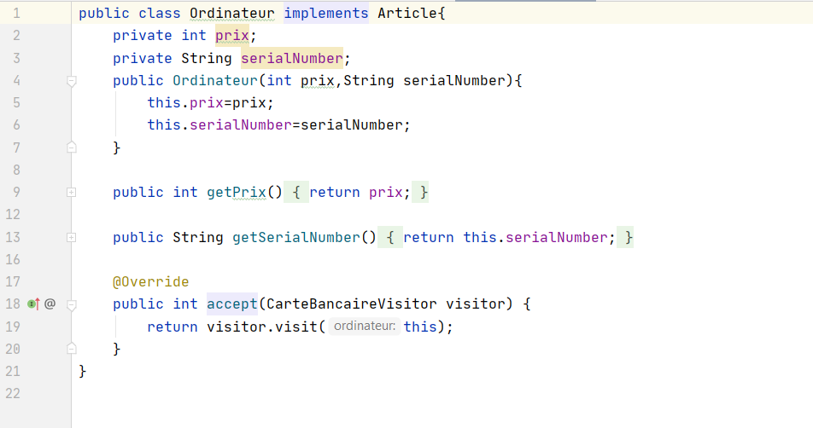
Explication
Implémentons la méthode accept dans toutes les classes des éléments concrets(Ordinateur et Imprimante dans notre exemple). Cete méthode redirige l’appel vers la méthode de visite de l’objet visiteur qui correspond à la classe de l’élément actuel.

Slide 17
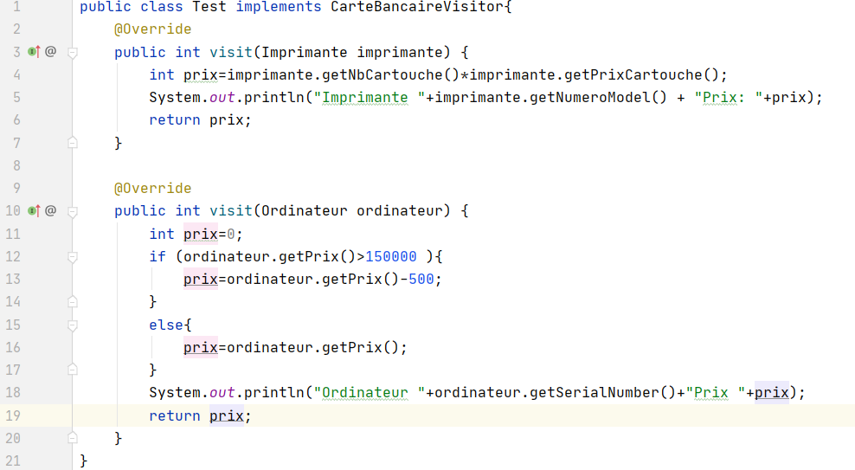
Explication
La classe Test contient deux méthodes visit qui représentent les méthodes définies dans l’interface visiteur. Chaque méthode effectue un traitement dans les classes Ordinateur et Imprimante en affichant pour chacune le numéro de série et le prix.

Slide 18
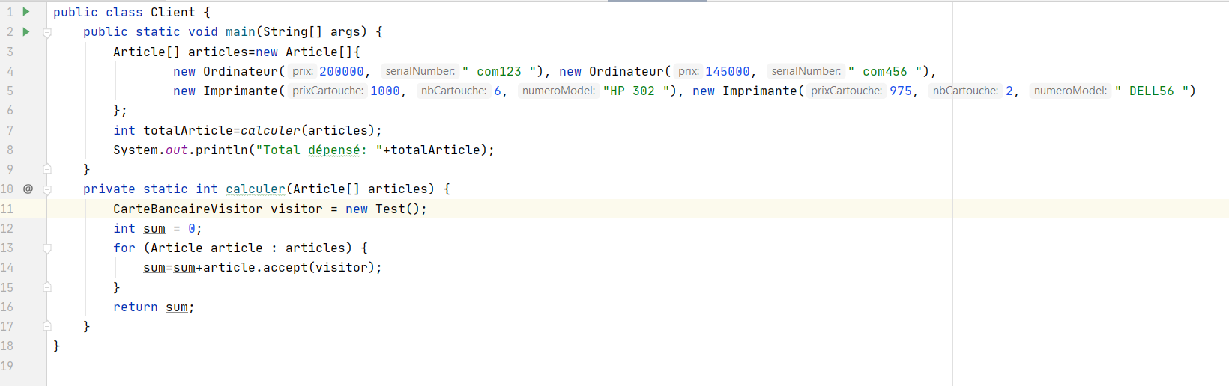
Explication
La classe Client représente un client qui choisit ses articles puis la méthode calculer() lui retourne la somme des achats.

Slide 19
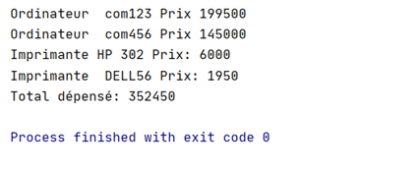
Explication
Résultat obtenu lorsqu'on lance la méthode main de la classe Client.

Slide 20


